Slide 1
Дорожные советы от дяди Степы
Муниципальное бюджетное общеобразовательное учреждение
Гимназия №2

Slide 2
Кто не знает дядю Стёпу? Дядя Стёпа всем знаком! Знают все, что дядя Стёпа Был когда-то моряком.
Нам, ребята, расскажите, Почему же с давних пор Малыши в Москве прозвали Дядю Стёпу – Светофор?

Slide 3
На пути ребят – дорога, Транспорт ездит быстро, много. Светофора рядом нет, Знак дорожный даст совет.
Какой это знак?
1
2
3

Slide 4
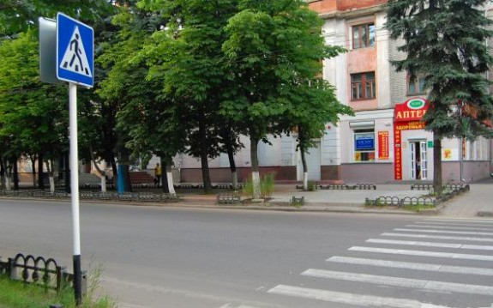
Были ли нарушения?
А знаете сколько ловушек готовит дорога пешеходам?

Slide 5
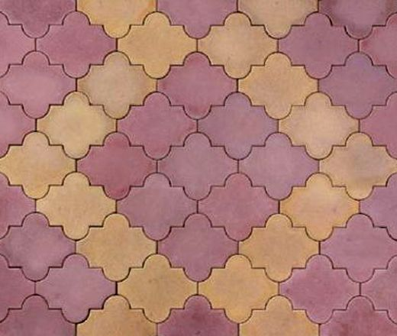
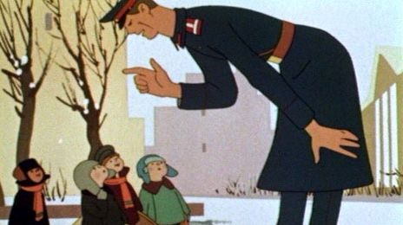
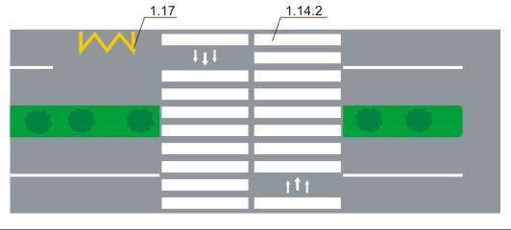
Главная опасность - стоящая машина!
Стоящая машина опасна: она может закрывать собой другой автомобиль, который движется с большой скоростью, мешает вовремя заметить опасность. Нельзя выходить на дорогу из-за стоящих машин. В крайнем случае, нужно осторожно выглянуть из-за стоящего автомобиля, убедиться, что опасность не угрожает и только тогда переходить дорогу.
Ловушка № 1
ОПАСНО!

Slide 6
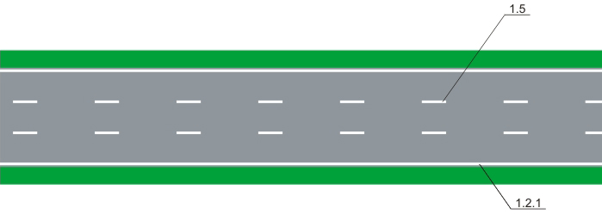
ОПАСНО!
Не обходите стоящий автобус ни спереди, ни сзади!
Стоящий автобус закрывает собою участок дороги, по которому в тот момент, когда вы решили ее перейти, может проезжать автомобиль. Кроме того, люди около остановки обычно спешат и забывают о безопасности. От остановки надо двигаться в сторону ближайшего пешеходного перехода.
ОПАСНО!
Ловушка № 2

Slide 7
Ловушка № 3
ОПАСНО!
Умейте предвидеть скрытую опасность!
Из-за стоящего автомобиля, дома, забора, кустов и др. может неожиданно выехать машина. Для перехода дороги нужно выбрать такое место, где дорога просматривается в оба направления. В крайнем случае, можно осторожно выглянуть из-за помехи, убедиться, что опасности нет, и только тогда переходить дорогу.

Slide 8
Ловушка № 4
ОПАСНО!
Машина приближается медленно, и все же надо пропустить ее.
Медленно движущаяся машина может скрывать за собой автомобиль, идущий на большой скорости. Ребенок часто не подозревает, что за одной машиной может быть скрыта другая.

Slide 9
Ловушка № 5
ОПАСНО!
И у светофора можно встретить опасность Сегодня на дорогах города водители автомобилей часто нарушают Правила дорожного движения: мчатся на высокой скорости, игнорируя сигналы светофора и знаки перехода. Дети часто рассуждают так: "Машины еще стоят, водители меня видят и пропустят". Они ошибаются.

Slide 10
Ловушка № 6
ОПАСНО!
"Пустынную" улицу дети часто перебегают не глядя
На улице, где машины появляются редко дети, выбегают на дорогу предварительно ее не осмотрев, и попадают под машину. ПОМНИ: всегда перед выходом на дорогу остановиться, оглядеться, прислушаться - и только тогда переходить улицу.

Slide 11
Ловушка № 7
ОПАСНО!
Стоя на осевой линии, помните: сзади может оказаться машина!
Дойдя до осевой линии и остановившись, дети обычно следят только за машинами, двигающимися с правой стороны, и забывают об автомобилях проезжающих у них за спиной. Испугавшись, ребенок может сделать шаг назад - прямо под колеса машины.

Slide 12
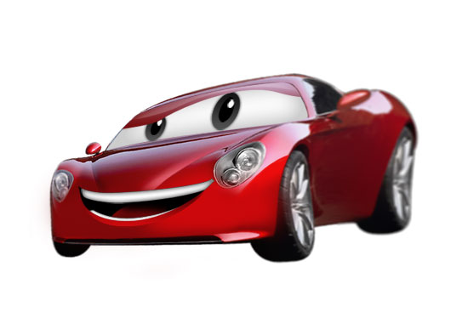
Ловушка № 8
Арки и выезды из дворов - места скрытой опасности!
В крупных городах местом повышенной опасности являются арки, через которые из дворов на проезжую часть выезжают машины. Не допускайте, чтобы ребенок бежал мимо арки впереди взрослого: его необходимо держать за руку.
ОПАСНО!

Slide 13
Интернет-ресурсы
http://www.bezformata.ru/content/Images/000/005/952/image5952125.jpg знак
http://cs5597.userapi.com/u6851060/-6/x_ed604168.jpg знак
http://s4.images.drive2.ru/user.blog.photos/x2/4400/000/000/053/ed5/88cd230e733e0da9-main.jpg знак
http://torrents.exetel.ru/proxy/i13.fastpic.ru/big/2010/1210/6b/4c67c441d8c924845b90315a3672f46b.jpg Дядя Степа
http://animo2.ucoz.ru/_ph/18/1/953904081.jpg дети
http://animo2.ucoz.ru/_ph/18/1/718789503.jpg мама
http://smayls.ru/data/smiles/smayliki-transports-294.gif машина с прицепом
http://grand-co.ru/d/71537/d/1142_1.jpg разметка
http://im0-tub-ru.yandex.net/i?id=340390070-53-72&n=21 тротуар
http://автороссия.рф/wp-content/gallery/gorizontalnaya-razmetka/r_02.jpg дорожная разметка
http://www.chicagonow.com/blogs/non-profit-chicago/School-Bus2.jpg автобус
http://achesside.kloop.kg/files/2009/12/avt-768x1024.jpg знак остановка автобуса
http://speckycdn.sdm.netdna-cdn.com/wp-content/uploads/2010/03/illustrator_drawing_tut_35.jpg дерево
http://im2-tub-ru.yandex.net/i?id=297280221-61-72&n=21 арка

